Slide 1

Trường Tiểu học Sài Đồng
Tiếng việt
Ôn tập giữa học kì 1 (tiết 7)
GV : Trần Thị Hạnh
Lớp: 4A2

Slide 2
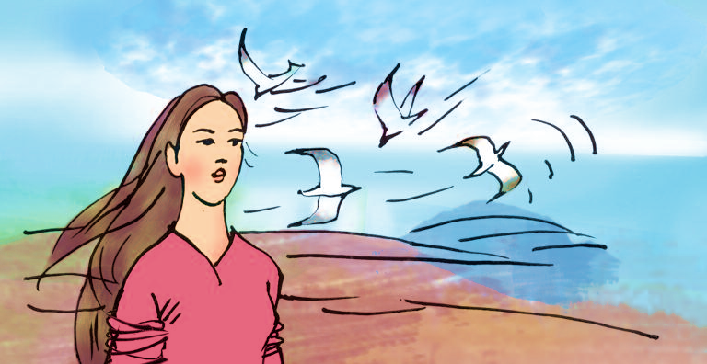
Quê hương

Slide 3

Quê hương
Chị Sứ yêu biết bao nhiêu cái chốn này, nơi chị oa oa cất tiếng khóc đầu tiên, nơi quả ngọt, trái sai đã thắm hồng da dẻ chị. Chính tại nơi này, mẹ chị đã hát ru chị ngủ. Và đến lúc làm mẹ, chị lại hát ru con những câu hát ngày xưa...
Chị Sứ yêu Hòn Đất bằng cái tình yêu hầu như là máu thịt. Chị thương ngôi nhà sàn lâu năm có cái bậc thang, nơi mà bất cứ lúc nào đứng đó, chị cũng có thể nhìn thấy sóng biển, thấy xóm nhà xen lẫn trong vườn cây, thấy ruộng đồng, thấy núi Ba Thê vòi vọi xanh lam cứ mỗi buổi hoàng hôn lại hiện trắng những cánh cò.
Ánh nắng lên tới bờ cát, lướt qua những thân tre nghiêng nghiêng, vàng óng. Nắng đã chiếu sáng lòa cửa biển. Xóm lưới cũng ngập trong nắng đó. Sứ nhìn những làn khói bay lên từ các mái nhà chen chúc của bà con làng biển. Sứ còn thấy rõ những vạt lưới đan bằng sợi ni lông óng vàng, phất phơ bên cạnh những vạt lưới đen ngăm, trùi trũi.
Nắng sớm đẫm chiếu người Sứ. Ánh nắng chiếu vào đôi mắt chị tắm mượt mái tóc, phủ đầy đôi bờ vai tròn trịa của chị.
Theo Anh Đức

Slide 4





Tên vùng quê được tả trong bài văn là gì?
A
B
Ba Thê
Hòn Đất
C
Không có tên
Notes:
Game của cô Uyên Uyên

Slide 5
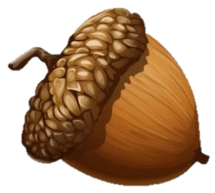
Quê hương chị Sứ là:
A
B
Thành phố
Vùng núi
C
Vùng biển
Notes:
Game của cô Uyên Uyên

Slide 6
Những từ ngữ nào giúp em trả lời đúng câu hỏi 2?
A
B
Các mái nhà chen chúc
Núi Ba Thê vòi vọi xanh lam
C
Sóng biển, cửa biển, xóm lưới, làng biển, lưới
Notes:
Game của cô Uyên Uyên

Slide 7
Những từ ngữ nào cho thấy núi Ba Thê là một ngọn núi cao?
A
B
Xanh lam
Vòi vọi
C
Hiện trắng những cánh cò
Notes:
Game của cô Uyên Uyên

Slide 8
Tiếng yêu gồm những bộ phận cấu tạo nào?
A
B
Chỉ có vần
Chỉ có vần và thanh
C
Chỉ có âm đầu và vần
Notes:
Game của cô Uyên Uyên

Slide 9
Bài văn trên có 8 từ láy. Theo em, tập hợp nào dưới đây thống kê đủ tám từ láy đó?
A
Oa oa, da dẻ, vòi vọi, nghiêng nghiêng, chen chúc, phất phơ, trùi trùi, tròn trịa.
B
Vòi vọi, nghiêng nghiêng, phất phơ, vàng óng, sáng loà, trùi trũi, tròn trịa, xanh lam.
C
Oa oa, da dẻ, vòi vọi, chen chúc, phất phơ, trùi trũi, tròn trịa, nhà sàn.
Notes:
Game của cô Uyên Uyên

Slide 10


Nghĩa của chữ tiên trong đầu tiên khác nghĩa với chữ tiên nào dưới đây?
A
B
Tiên tiến
Trước tiên
C
Thần tiên
Notes:
Game của cô Uyên Uyên

Slide 11


Bài văn trên có mấy danh từ riêng?
A
Đó là:
Một từ
B
Hai từ
Sứ, Hòn Đất,
Ba Thê
C
Ba từ
Notes:
Game của cô Uyên Uyên

